Slide 1
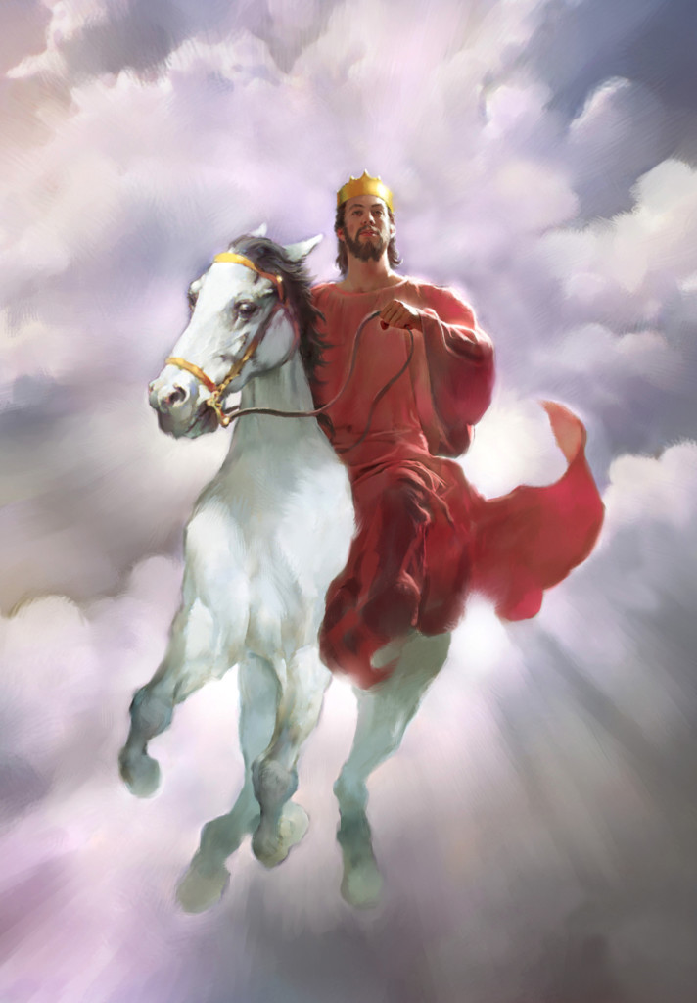
المجيء الثاني
رؤ 19: 11-21
د. ريك جريفيث • كنيسة الطرق المتقاطعة الدولية • BibleStudyDownloads.org

Slide 2
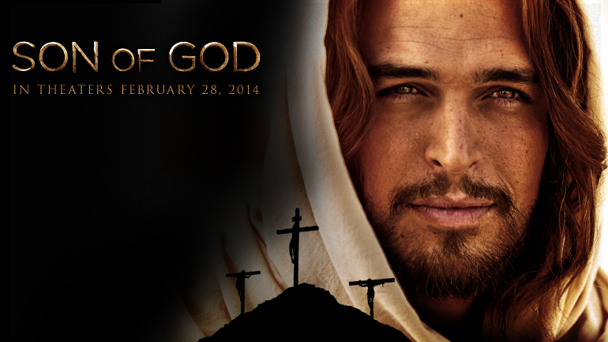
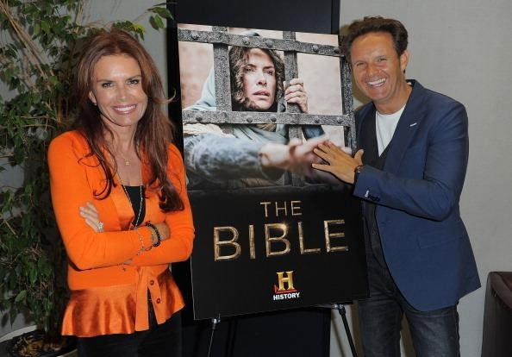
"Son of God"
Shows Through Wednesday
المنتجون
روما داوني ومارك بيرنيت

Slide 3
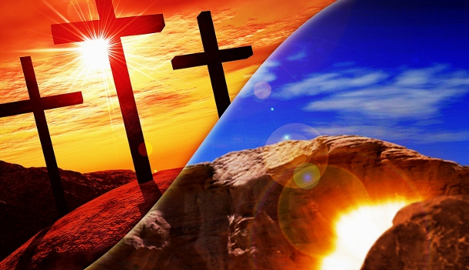
الصليب إلى الدفن إلى القيامة

Slide 4


هجومات ضد الكتاب المقدس
اليوم
Presentation_ID
4
4
© 2003 Cisco Systems, Inc. All rights reserved.
4
What teaching do you hear today that seeks to undermine the truthfulness of our faith?

Slide 5
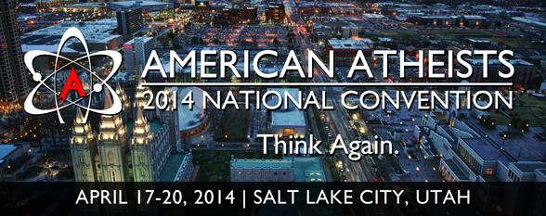
الملحدون في مقر المورمون

Slide 6
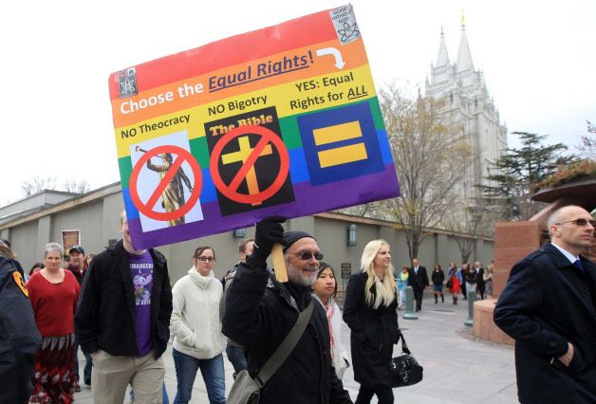
الملحدون في مقر المورمون 6 تموز 14

Slide 7
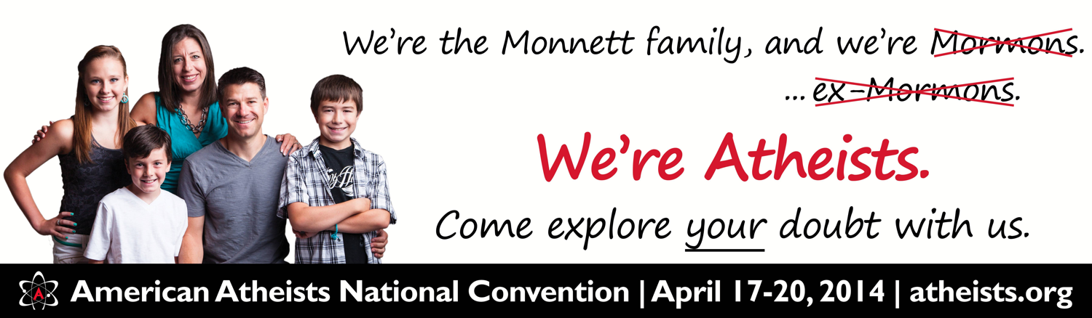
الملحدون في مقر المورمون

Slide 8
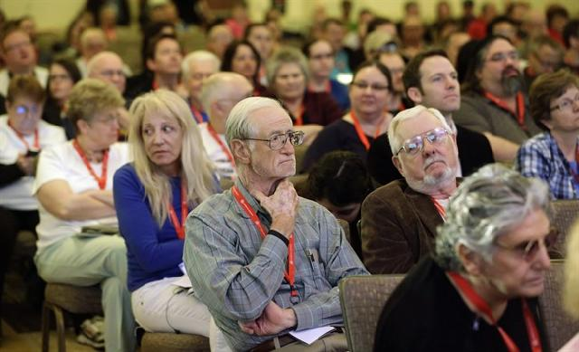
الملحدون في مقر المورمون

Slide 9
يستهزأ المتشككون
بثلاث حقائق رئيسيّة
290b
... أنه سيأتي في آخر الأيام
قوم مستهزئون
سالكين بحسب شهوات أنفسهم
4 وقائلين: أين هو موعد مجيئه؟
(2 بطرس 3: 3 ب – 4 أ).
عودة
المسيح
Presentation_ID
9
9
© 2003 Cisco Systems, Inc. All rights reserved.
9

Slide 10
يستهزأ المتشككون
بثلاث حقائق رئيسيّة
290b
لأنه من حين رقد الآباء
كل شيء باق هكذا من بدء الخليقة.
لأن هذا يخفى عليهم بإرادتهم:
أن السماوات كانت منذ القديم
والأرض بكلمة الله قائمة
من الماء وبالماء
(2 بطرس 3: 4 ب – 5)
عودة
المسيح
الخليقة
Presentation_ID
10
10
© 2003 Cisco Systems, Inc. All rights reserved.
10

Slide 11
يستهزأ المتشككون
بثلاث حقائق رئيسيّة
290b
اللواتي بهن العالم الكائن
حينئذ فاض عليه الماء فهلك.
(2 بطرس 3: 6)
عودة
المسيح
الخليقة
الطوفان
Presentation_ID
11
11
© 2003 Cisco Systems, Inc. All rights reserved.
11

Slide 12
يستهزأ المتشككون
بثلاث حقائق رئيسية
290b
عودة
المسيح
الخليقة
الطوفان
Presentation_ID
12
12
© 2003 Cisco Systems, Inc. All rights reserved.
12

Slide 13

يسوع ينتصر
موضوع
الرؤيا

Slide 14
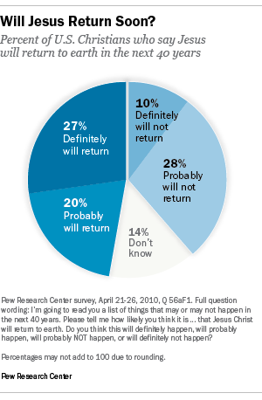
في عام 2010 أظهر مركز بيو للأبحاث أن 47% من الأمريكيين يعتقدون أن يسوع سيعود بحلول عام 2050.
هل سيعود يسوع سريعاً؟
نسبة المسيحيين الأمريكيين الذين يقولون أنَّ يسوع سيعود إلى الأرض في 2050
10%
حتماً لن يعود
27%
سيعود حتماً
28%
ربما لن يعود
20%
ربما سيعود
14%
لا يعرفون
Notes:
March 26, 2013
U.S. Christians’ Views on the Return of Christ
http://www.pewforum.org/2013/03/26/us-christians-views-on-the-return-of-christ/ accessed 19 April 2014

Slide 15
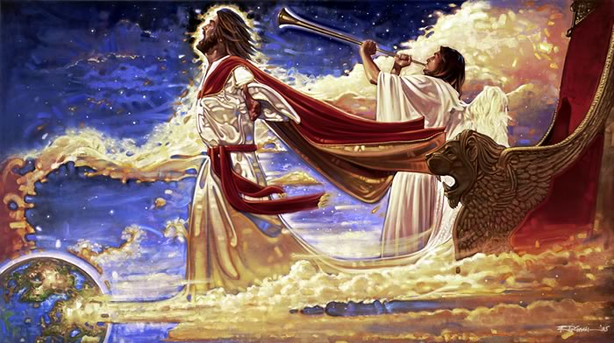
لماذا يجب أن يعود المسيح؟
Notes:
Nine Reasons Why Christ Must Return
John MacArthur
http://www.christianity.com/theology/end-times/nine-reasons-why-christ-must-return-11607117.html accessed 19 April 2014

Slide 16
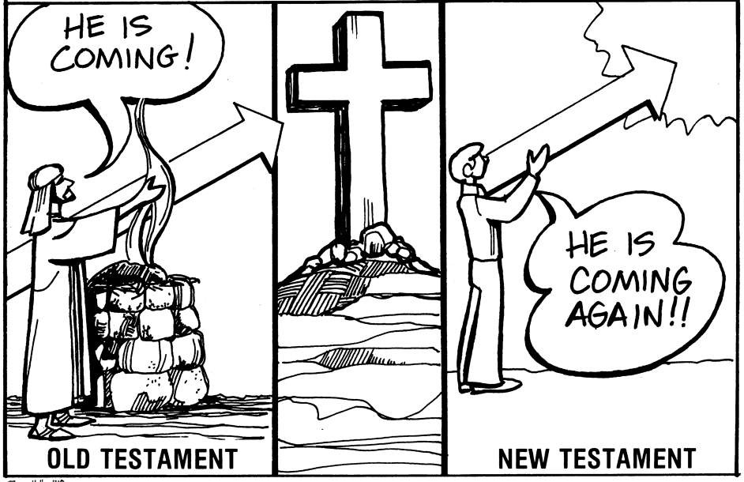
الموضوع الرئيسي: عودة المسيح
419
322
خ
تيري هول ، بانوراما الكتاب المقدس ، 140
إنه قادم
لماذا يجب أن يعود يسوع؟
إنه قادم مرة أخرى
العهد القديم
العهد الجديد

Slide 17

محتويات الدينونة
٣٣٧
ختم متى 24: 5-9 يوازي:
 | ختوم | أبواق | جامات
١ | ابيض: غالب | البرد والنار: ١/٣ الغطاء النباتي | القروح
٢ | الأحمر: الحرب | النار: ١/٣ مخلوقات بحريَّة | البحر إلى الدم
٣ | الأسود: المجاعة | نجمة: ١/٣ المياه العذبة | المياه العذبة إلي الدم
٤ | شاحب: الموت | الظلام: ١/٣ الشمس و القمر والنجوم | الشمس تحرق الناس
 |  | (الأبواق ٥-٧ هي الويلات)
٥ | طمأنة: الشهداء | ويل ١: الجراد | مملكة الوحش المظلمة
٦ | الغضب: زلزال، علامات | ويل ٢: الفرات الإعداد | جفاف نهر الفرات
 | (١٤٤.٠٠٠ مختومين) | بوق ٧ = غموض
٧ | ١/٢ ساعة صمت | ويل ٣: النصر وشيك | زلزال وبرد
المضلون (24: 5)
الحروب (24: 6-7أ)
أحصنة
المجاعات (24: 7ب)
الموت (24: 9)
الشهداء (24: 9)
الزلازل والفوضى العالمية
(24: 7ت، 10-13)
ويلات
مقتبس من روبرت كروماكيi، العهد الجديد مسح . واين هاوس، التسلسل لزمني والخلفيَّة الرسوم البيانيَّة للعهد الجديد، ١٩
Notes:
17
Correlation Between Trumpets & Bowls (Wiersbe):
1 The Judgment
2 The earth
3 The sea
4 The rivers
5 The heavens
6 Mankind—torment
7 An army
Angry nations
Correlation between the Olivet Discourse (Matt 24) and Seals (Rev 6) is also striking.
_____________
Common-476
NS-01-Matt15-28-slide 153
NS-27-Rev1-2-slide 177
NS-27-Rev4-6-slide 133
NS-27-Rev7-12-slide 31
NS-27-Rev13-19-slide 85

Slide 18
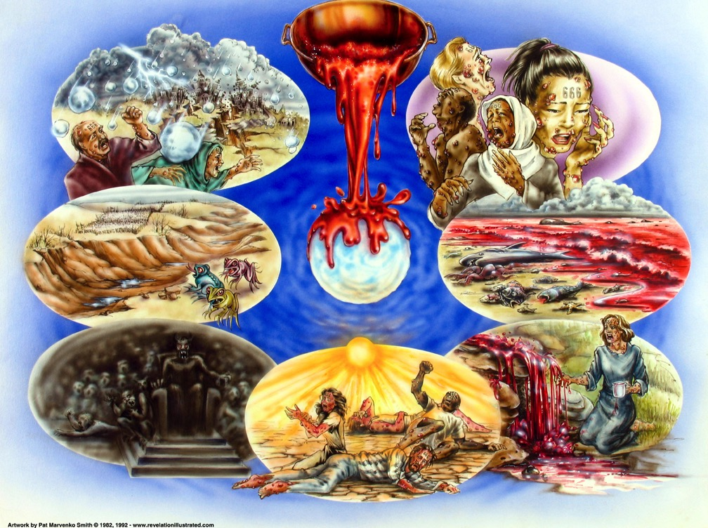
الجامات
(رؤيا ١٥-١٦(
104
استخدم بإذن

Slide 19
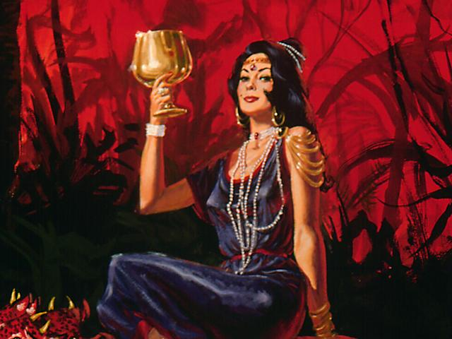
رؤيا ١٧ : ١-٢
1 ثم جاء واحد من السبعة الملائكة الذين معهم السبعة الجامات وتكلم معي قائلاً لي: هلم فأريك دينونة الزانية العظيمة الجالسة على المياه الكثيرة
396
2 التي زنى معها ملوك الأرض، وسكر سكان الأرض من خمر زناها.
الزانية العظيمة

Slide 20
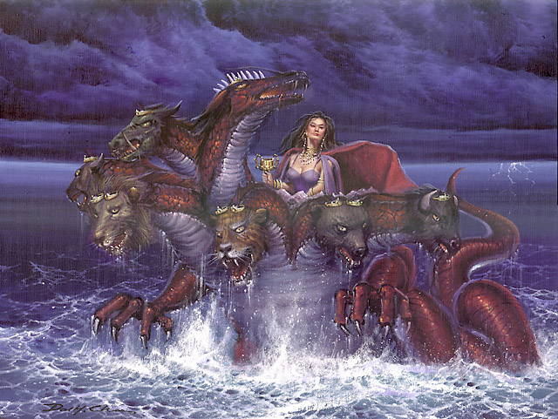
وجهات نظر عن بابل الأيام الأخيرة
400
النظام العالمي
الدين (الإسلام، الكاثوليك، علم التنجيم، الدين العالمي الموحد / الجيل الجديد)
مدينة (بابل، روما، أورشليم)
أمة

Slide 21
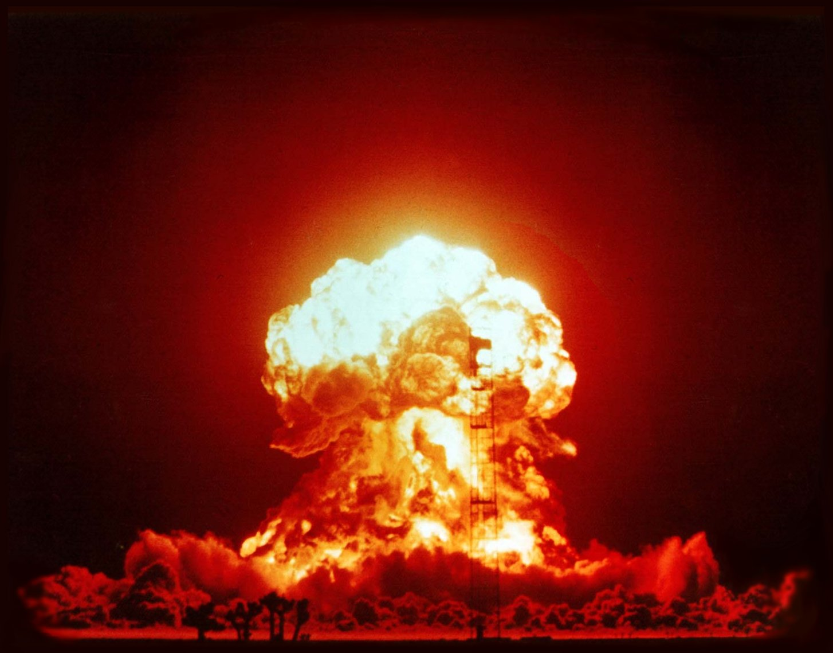
ولكن بابل ستدمّر
في ساعة واحدة بالنار
406
الجزء 6
رؤيا ١٨ : ١٧
لأنه في ساعة واحدة خرب غنى مثل هذا
Used with permission
Notes:
سيتم تدميرها بالكامل على يد ضد المسيح (المسيح الدجال) واتحاده المكون من عشرة أمم (17: 16 أ) بالنار (17: 16 ب؛ 18: 8) في ساعة واحدة فقط (18: 10، 17، 19).

Slide 22
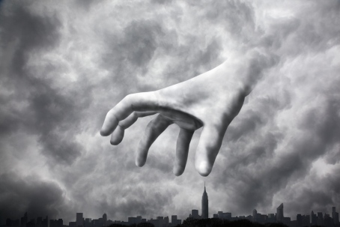
الأرض تنوح (18: 9- 24)
97
Used with permission

Slide 23
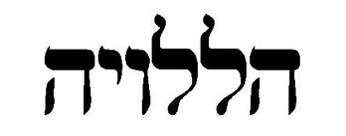

هللويا
414
رؤيا ١٩ : ١-٢
1 وبعد هذا سمعت صوتاً عظيماً من جمع كثير في السماء قائلاً: هللويا! الخلاص والمجد والكرامة والقدرة للرب إلهنا 2 لأن أحكامه حق وعادلة، إذ قد دان الزانية العظيمة التي أفسدت الأرض بزناها، وانتقم لدم عبيده من يدها.
Used with permission
Notes:
"God has been reigning on the throne of heaven, but He is now about to conquer the thrones of earth as well as the kingdom of Satan and “the beast.” In His sovereignty, He has permitted evil men and evil angels to do their worst; but now the time has come for God's will to be done on earth as it is in heaven. Domitian was emperor of Rome when John was on Patmos, and one of his assumed titles was “Lord and God.” How significant it must have been, then, to John's readers that he used the word alleluia four times in the first six verses of this chapter—truly, only Jehovah is worthy of worship and praise" (Wiersbe).

Slide 24

عرس
وعشاء
الخروف
415
Notes:
24

Slide 25
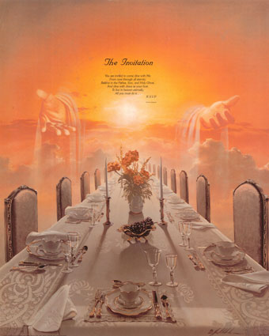
رؤيا ١٩ : ٧-٩
415
    7 لنفرح ونتهلل ونعطه المجد، لأن عرس الخروف قد جاء، وامرأته هيأت نفسها.
    8 وأعطيت أن تلبس بزاً نقياً بهياً، لأن البز هو تبررات القديسين.
    9 وقال لي: اكتب: طوبى للمدعوين إلى عشاء عرس الخروف، وقال: هذه هي أقوال الله الصادقة.
Notes:
25

Slide 26
الإختطاف ما قبل الضيقة
209
361
المجيء الثاني
الإختطاف
الضيقة
الألفية
عصر الكنيسة
المملكة الأبدية
7 سنوات
1000 سنة
الدينونة

Slide 27
لماذا يجب أن يعود المسيح؟
سببين

Slide 28
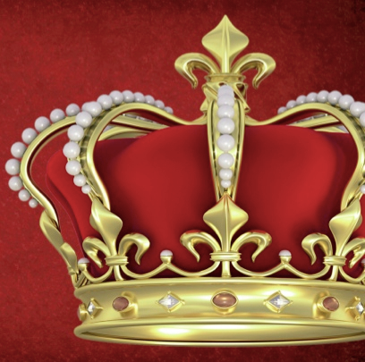
1. يجب أن يثبت المسيح أنه ملك (19: 11-16)

Slide 29
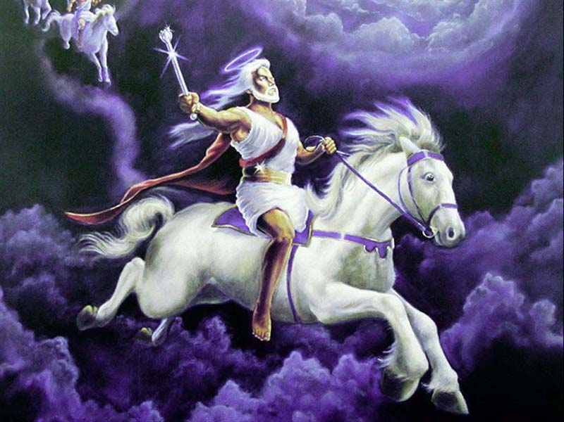
رؤيا ١٩ : ١١
فرس أبيض والجالس عليه يدعى أميناً وصادقاً
سوف يعود المسيح بصفته قاضي بار (19: 11-12)
417

Slide 30
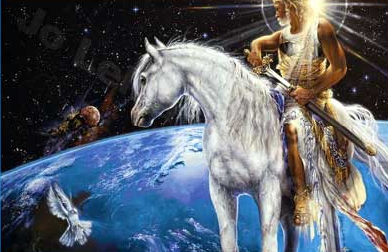
12 وعيناه كلهيب نار، وعلى رأسه تيجان كثيرة، وله اسم مكتوب ليس أحد يعرفه إلا هو.
(19: 12)

Slide 31
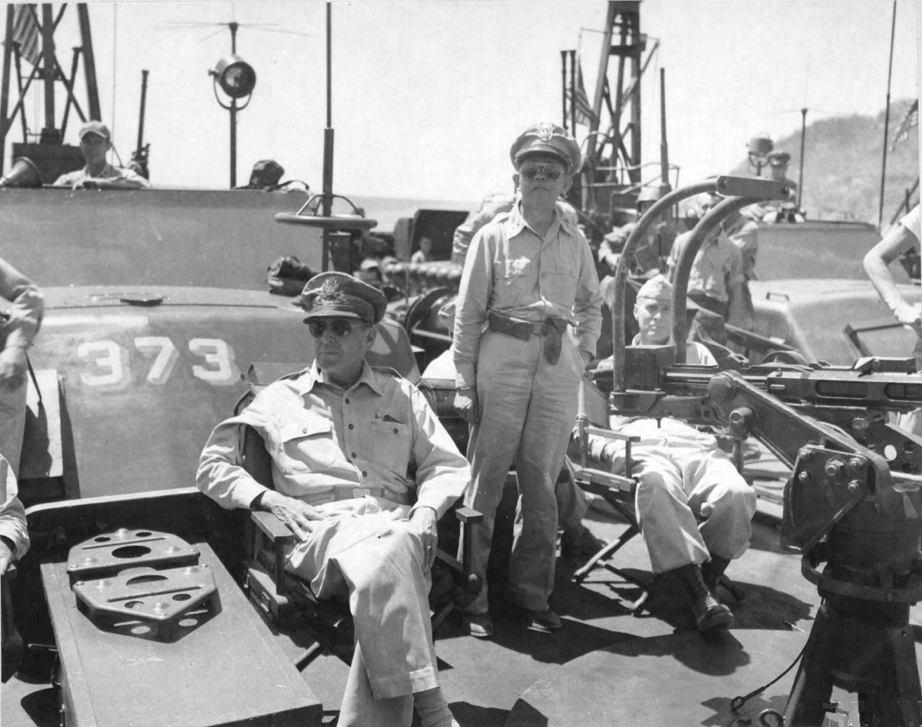
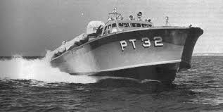
سوف أعود (1942)
دوغلاس ماك آرثر
Notes:
His famous speech, in which he said, "I came through and I shall return", was first made at Terowie, a small town in South Australia, on 20 March.^{[139]} Washington asked MacArthur to amend his promise to "We shall return". He ignored the request.
http://en.wikipedia.org/wiki/Douglas_MacArthur#Philippines_Campaign_.281941.E2.80.9342.29
http://content.time.com/time/magazine/article/0,9171,974392-6,00.html

Slide 32
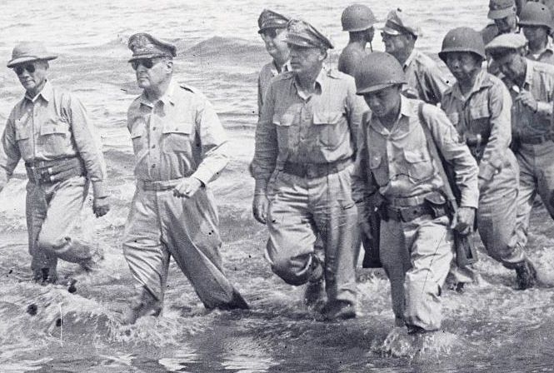
سوف أعود (1945)
دوغلاس ماك آرثر

Slide 33
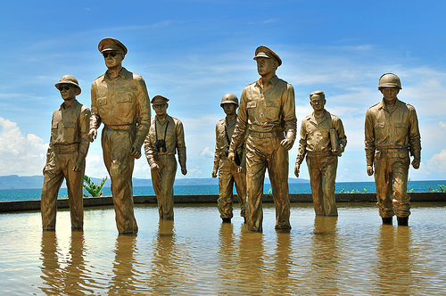
سوف أعود (2014)
دوغلاس ماك آرثر

Slide 34
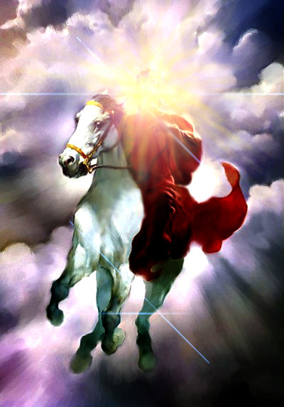
وهو متسربل بثوب مغموس بدم، ويدعى اسمه كلمة الله (19: 13)
سوف يعود يسوع ليتمم كلمة الله (19: 13)

Slide 35
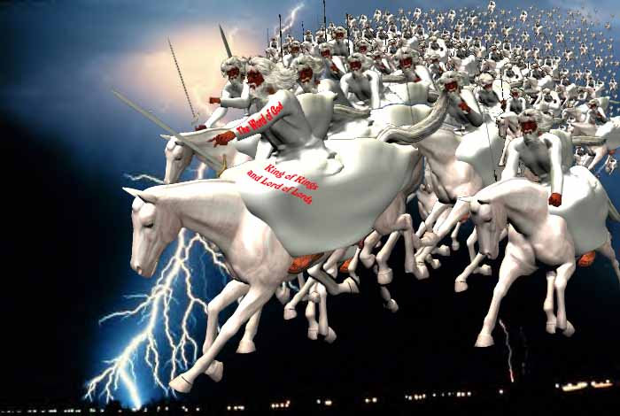
والأجناد الذين في السماء كانوا يتبعونه على خيل بيض، لابسين بزاً أبيض ونقياً (19: 14)
سيعود يسوع كقائد لجيوش السماء:

Slide 36
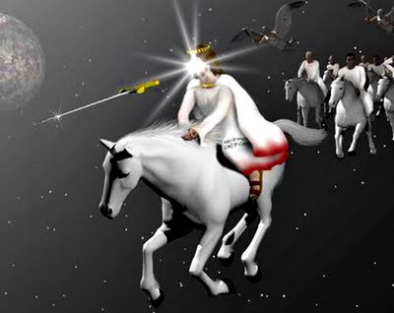
ومن فمه يخرج سيف ماض لكي يضرب به الأمم، وهو سيرعاهم بعصا من حديد، وهو يدوس معصرة خمر سخط وغضب الله القادر على كل شيء (19: 15)
سيعود يسوع بصفته الملك الحاكم (19: 15-16)

Slide 37
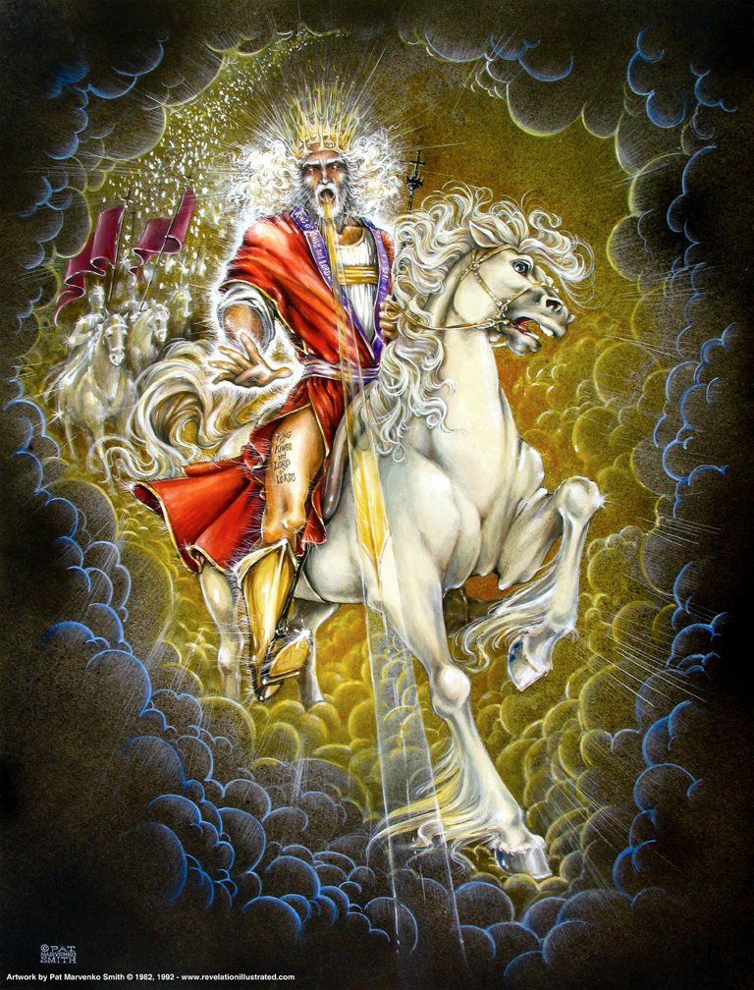
وله على ثوبه وعلى فخذه اسم مكتوب: ملك الملوك ورب الأرباب.
(19: 16)
417

Slide 38



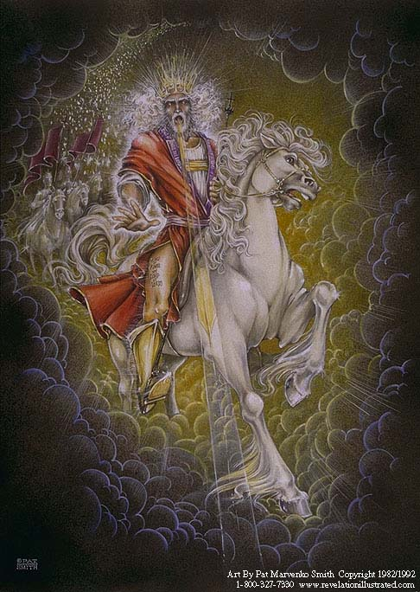
مستقبلنا
(رؤ 19-20)
السماء
(رؤ 21-22)
الألفية
(رؤ 20)
المجيء
(رؤ 19)
Notes:
The Second Coming of Christ in Rev 19 will both end our present church age and begin the realization of the amazing predictions throughout the Bible. In particular, it will initiate the two-fold reign of Christ with the saints in the 1000-year (millennial) stage and the subsequent eternal heavenly rule of the saints (Rev 20:5).
_____________
Common-474
NS-07-1Cor1-9-slide 197
NS-27-Rev13-19-slide 227
NS-22-Rev20-22-slide 1
SA-15-Inheritance-87

Slide 39
1. يجب أن يثبت المسيح أنه ملك (19: 11-16)

Slide 40
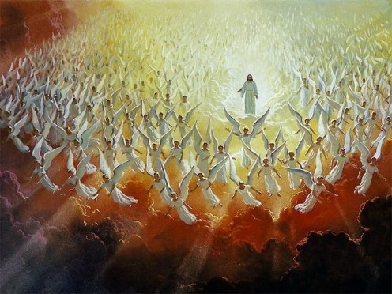
2. يجب أن يثبت المسيح أنه منتصر
(19: 17-21)

Slide 41
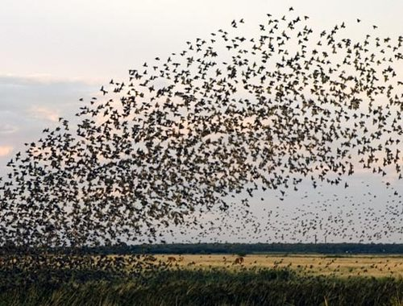
ورأيت ملاكاً واحداً واقفاً في الشمس، فصرخ بصوت عظيم قائلا لجميع الطيور الطائرة في وسط السماء: هلم اجتمعي إلى عشاء الإله العظيم.
(19: 17)
احتفال الطيور

Slide 42
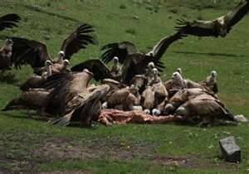
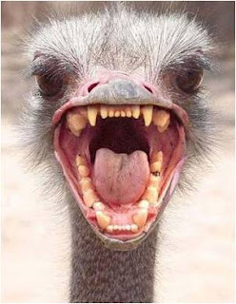
لكي تأكلي لحوم ملوك، ولحوم قواد، ولحوم أقوياء، ولحوم خيل والجالسين عليها، ولحوم الكل: حراً وعبداً، صغيراً وكبيراً.
(19: 18)
احتفال الطيور

Slide 43
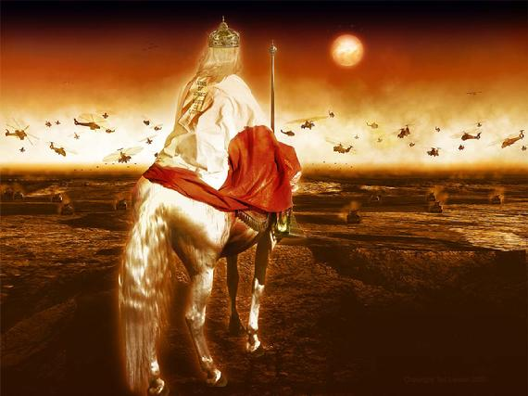
ورأيت الوحش وملوك الأرض وأجنادهم مجتمعين ليصنعوا حرباً مع الجالس على الفرس ومع جنده (19: 19)
اجتماع
الجيوش

Slide 44
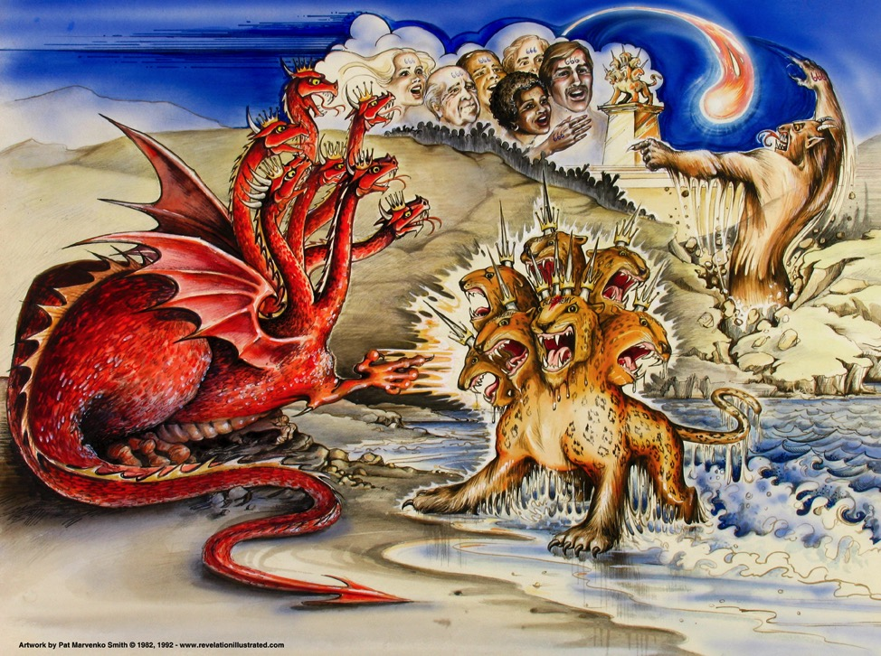
رؤيا ١٣-١٩
387
التنين = الشيطان
وحش الأرض = النبي الكذاب
وحش البحر =
ضد المسيح
Used with permission

Slide 45

ماذا يحدث عندما لا يتبع الإستخدام الطبيعي للغة؟
٣٢٧, ٣٩٣
رؤيا ١٦ : ١٢
ثم سكب الملاك السادس جامه على النهر الكبير الفرات، فنشف ماؤه لكي يعد طريق الملوك الذين من مشرق الشمس.
١٠٠ تعليق
٥٧ تفسير!
Notes:
45
NS-27-Rev1-2-slide 130
NS-27-Rev13-19-slide

Slide 46
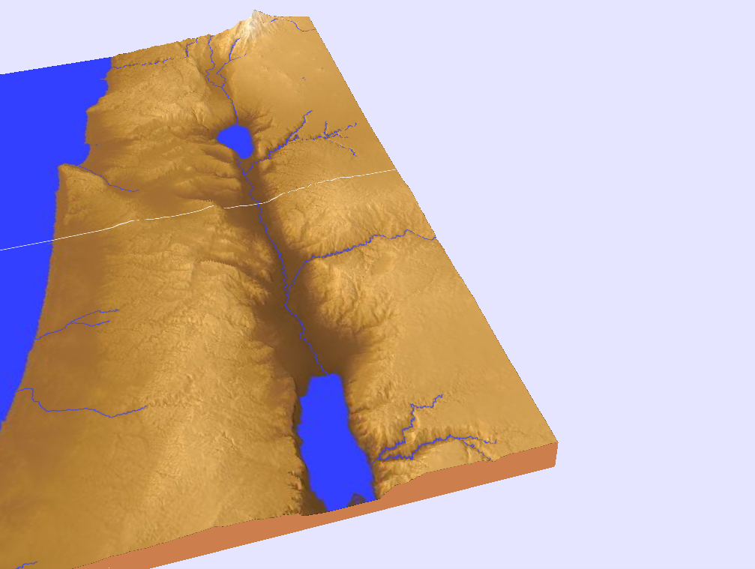
معركة
هرمجدّون
(16: 16)
394
تل
مجدُّو
رؤيا ١٦ : ١٦
فجمعهم إلى الموضع الذي يدعى بالعبرانية هرمجدون.
Notes:
"يأتي الاسم هرمجدّون من كلمتين عبريتين هما: هار مجدّو، أي تل مجدّو. كلمة مجدّو تعني "مكان القوات" أو "مكان المذبحة." ويدعى أيضًا إسدرإيلون ووادي يزرعيل. يبلغ عرض المنطقة حوالي أربعة عشر ميلاً وطولها عشرين ميلاً، وتكوّن ما أسماه نابليون "ساحة المعركة الأكثر طبيعية على وجه كل الأرض." وبالوقوف على سهل الكرمل وإطلالته على هذا السهل الكبير، يمكنك أن تفهم جيدًا لماذا استخدم لتجميع جيوش الأمم.
في هذا السهل هزم باراق جيوش كنعان (قضاة 5: 19). هناك ألتقى جدعون بالمديانيين (قضاة 7)، وهناك فقد الملك شاول حياته (1 صموئيل 31). واستخدم تيطس والجيوش الرومانية، كما فعل ذلك الصليبيون في العصور الوسطى. واستخدمه الجنرال البريطاني اللنبي عندما هزم الجيوش التركية عام 2017.
من الناحية الإنسانية، يبدو أن جيوش الأمم تتجمع بمفردها؛ لكن يوحنا يوضح أن التحركات العسكرية تتم حسب خطة الله. وأن الثالوث الشيطاني من خلال القوى الشيطانية، سيؤثر على الأمم، ويجعل الحكام يجمعون جيوشهم. بل أيضًا سيصنعون معجزات تبهر الحكام وتجعلهم يتعاونون. وكل هذا سيؤدي إلى تحقيق مقاصد الله (أنظر رؤيا 17: 17). ستنظر الشعوب الأممية إلى هرمجدّون كمعركة، لكن بالنسبة لله، ستكون مجرد "وجبة عشاء" لطيور السماء (رؤيا 19: 17- 21)" (ويرسبي).

Slide 47
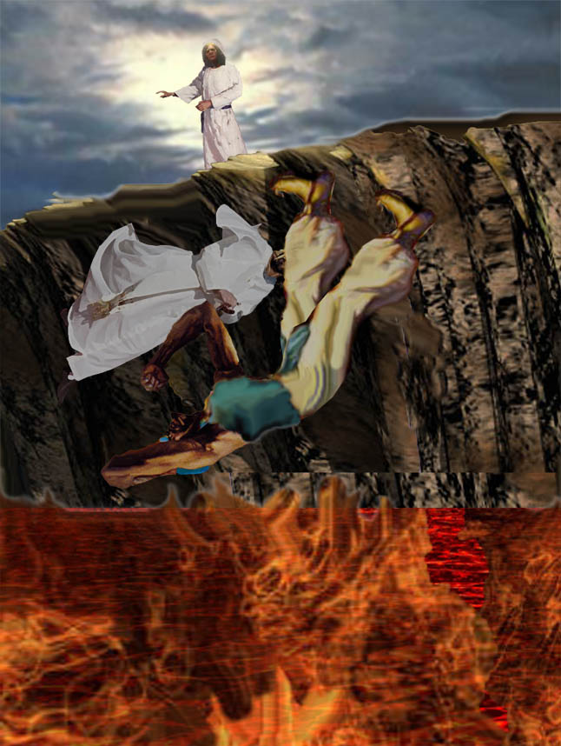
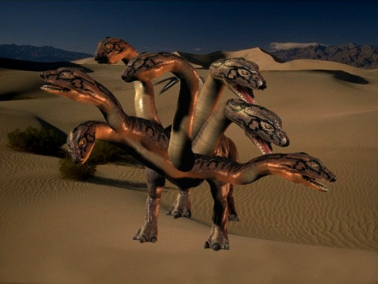
Beast & False Prophet cast into lake of burning sulfur
(19:20)
فقبض على الوحش والنبي الكذاب معه، الصانع قدامه الآيات التي بها أضل الذين قبلوا سمة الوحش والذين سجدوا لصورته، وطرح الاثنان حيين إلى بحيرة النار المتقدة بالكبريت.
(19: 20)

Slide 48
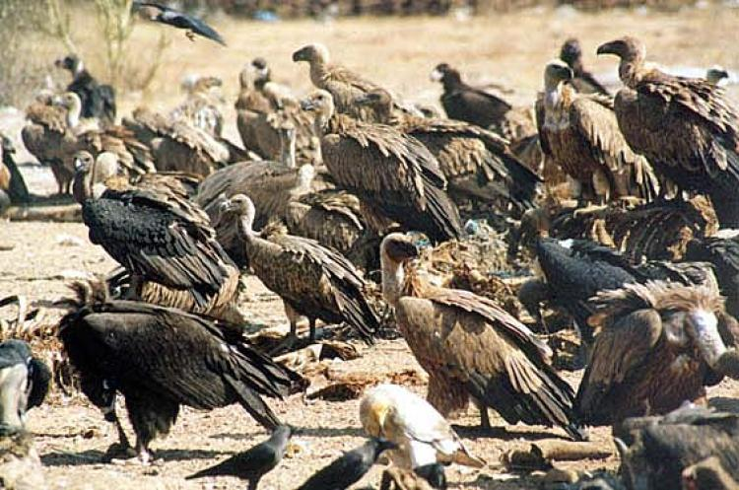

والباقون قتلوا بسيف الجالس على الفرس الخارج من فمه، وجميع الطيور شبعت من لحومهم (19: 21)
قتل وأكل الجيش

Slide 49
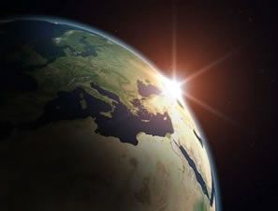
لماذا الرجوع؟

Slide 50
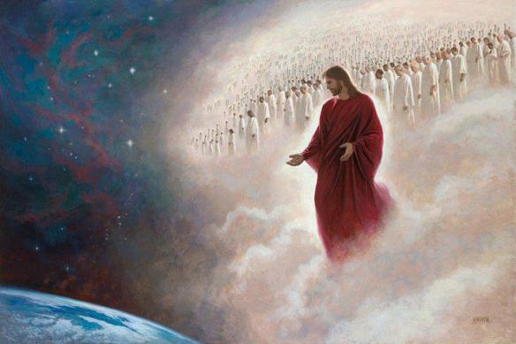
الفكرة الرئيسية
يجب أن يعود يسوع
ليطالب بتاجه
ويهزم أعدائه

Slide 51
1. يجب أن يثبت المسيح أنه ملك (19: 11-16)

Slide 52
2. يجب أن يثبت المسيح أنه منتصر
(19: 17-21)

Slide 53
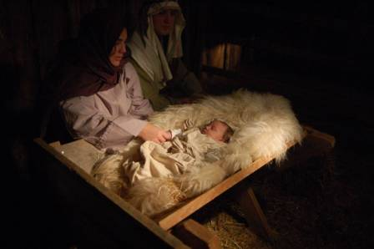
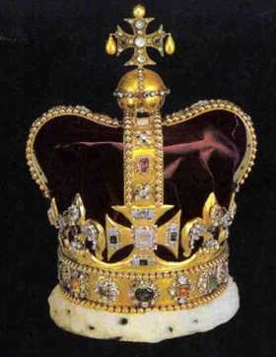
مجيئي المسيح
420
المجيء الأول | (عصر الكنيسة) | المجيء الثاني
وضع في المذود |  | ينزل على جبل
جاء كحمل |  | ياتي كرب
متواضع وفقير |  | مجيد وقوي
مات لأجل أعدائه |  | الموت لأعدائه
جرب من الشيطان |  | يحبس الشيطان في حفرة لا قاع لها
عاش في عالم شرير |  | يقود العالم غلى البر
مات لأجل الخطايا وقام ثانية |  | يوجه ويحكم
راعوث ولاري مودي: مذكورة من تيري هول، بانوراما الكتاب المقدس، 117
Notes:
Today as we experience the new year I believe the Scripture has some words of encouragement for us in regard to Christ's second coming to earth at the Rapture.

Slide 54
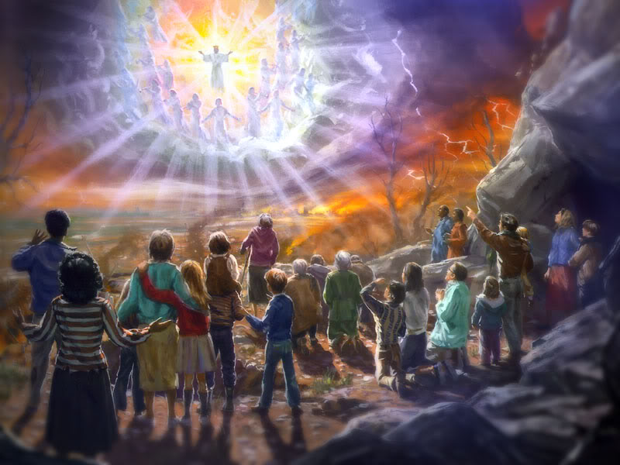
كيف تعترف بحكم المسيح النهائي وقوته في حياتك اليوم؟

Slide 55
السؤال الأهم في الحياة
417
ماذا ستفعل مع يسوع؟
نعم
كلا
؟
هل يسوع هو الله الذي صار إنساناً؟
هل مات يسوع من أجل خطاياك؟
هل قام يسوع من الموت؟
هل تثق بيسوع؟
هل منحك يسوع الحياة الأبدية؟
هل سيعود يسوع إلى الأرض من أجلك؟
Notes:
ما هو السؤال الأهم في الحياة؟ (أحصل على الإجابة في الفصل)
لايهم كثيرًا كيف تجيب على معظم الأسئلة في الحياة، لكن هذا السؤال هو رئيسي الذي يؤثر اآن وفي الأبدية.
كيف تجيب شخصيًا على كل من هذه الأسئلة الأخرى؟

Slide 56
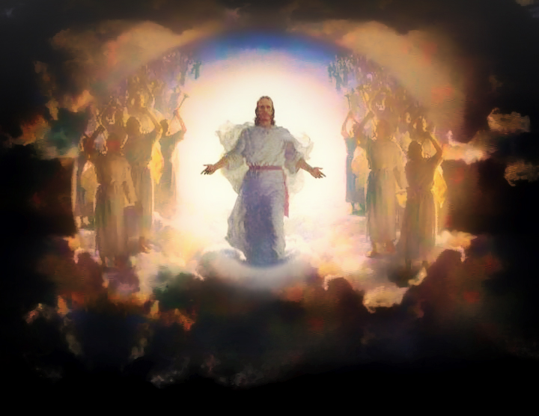
تعرف على
قوة قيامته

Slide 57
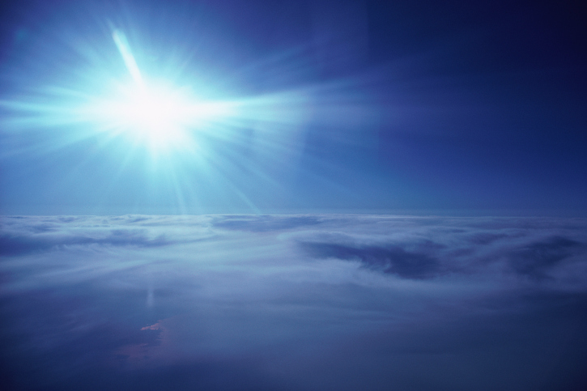
يحبون ظهوره
7 قد جاهدت الجهاد الحسن، أكملت السعي، حفظت الإيمان 8 وأخيراً قد وضع لي إكليل البر، الذي يهبه لي في ذلك اليوم، الرب الديان العادل، وليس لي فقط، بل لجميع الذين يحبون ظهوره أيضاً.
(2 تي 4: 7-8)

Slide 58
Black

Slide 59
يسوع ينتصر
موضوع
الرؤيا

Slide 60
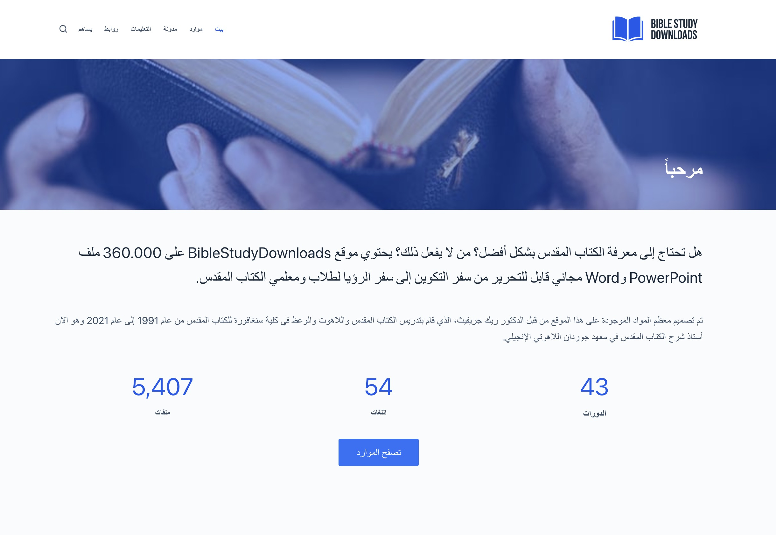
أحصل على هذا العرض التقديمي مجاناً
وعظ العهد الجديد • BibleStudyDownloads.org
Notes:
NP NT Preaching (np) Arabic

